Slide 1
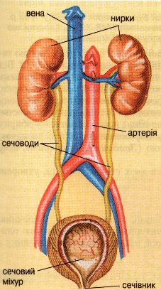
Сечовидільна система

Slide 2
Видалення продуктів обміну речовин

Slide 3
Cечовидільна система
Виділення продуктів обміну речовин здійснюється за допомогою дихальної, травної систем, шкіри та сечовидільної системи. Остання окрім виконання функції виведення продуктів метаболізму білків, мінеральних речовин (води та мінеральних солей) бере участь у підтриманні сталого об’єму внутрішнього середовища організму, осмотичного тиску та іонного складу рідин тіла, регуляції рН; метаболізмі вуглеводів та білків; секреції біологічно активних речовин, які впливають на серцево-судинну систему та кровотворення.
Отже сечовидільна система регулює кількість і склад рідин в організмі і виводить відпрацьовані продукти метаболізму (шлаки) і зайву рідину.

Slide 4
Завдання 1
Нирки у людини виконують функції:
А видалення з організму кінцевих продуктів обміну білків
Б бере участь в процесах травлення
В забезпечує теплорегуляцію
Г знешкоджує токсичні речовини

Slide 5
Сечовидільна система
Шлаки фільтруються нирками з крові та виводяться з сечею, яка через сечоводи потрапляє до сечового міхура. У нормі сеча накопичується в сечовому міхурі до часу, коли розслаблюється сфінктер сечового міхура, що дає змогу вивести її через сечівник.

Slide 6
Будова Сечовидільної системи

Slide 7
Нирки
Нирки – парні органи, розміщені поза очеревиною по обидва боки хребта. Кожна нирка має довжину 10-12,5 см, вагу до 150 г. Нирки оточені жировою капсулою, яка відокремлює від них надниркові залози. Головна функція нирок полягає в регуляції вмісту загальної кількості води в організмі, підтриманні сталої концентрації електролітів та кислотно-лужної рівноваги. Саме ця функція і досягається фільтрацією крові та виведенням із сечею шлаків та надлишку води.

Slide 8
Будова нирки
Нирка вкрита тонкою капсулою з щільної волокнистої сполучної тканини. Паренхіма розділяється на кіркову та мозкову речовину. Пухка сполучна тканина утворює строму.

Slide 9
Будова Нирки
На внутрішній поверхні нирки є „ворота” нирки, через які до нирки надходять ниркова артерія та нерви і відходять від неї сечовід, ниркова вена, лімфатичні судини. На поперечному зрізі крізь нирку видно два шари – зовнішній ( ниркова кора) та внутрішній (мозковий).
Мозковий шар складається з багатьох конічних сегментів – пірамід.

Slide 10
Будова Нирки. Нефрон
Ниркова тканина складається з численних (біля 1 млн в кожній нирці) сечотвірних одиниць – нефронів і сечозбірник трубочок. Саме завдяки такій кількості нефронів створюється величезна поверхня для обміну речовин. Сеча відтікає по цих малих трубочках до протоків. Останні відкриваються на верхівках пірамід у невеликі порожнини так звані „чашечки”. Маленькі чашечки зливаються з утворенням ширших порожнин, названих великими чашечками. Злиття 2-3 великих чашечок призводить до утворення ниркової миски - трубки лійкоподібної форми.

Slide 11
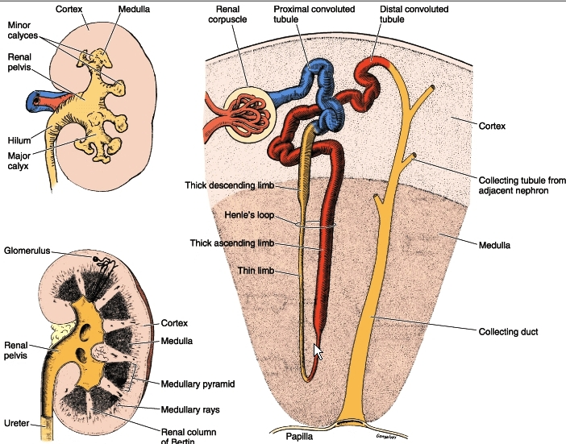
Будова нирки та нефрону

Slide 12
Завдання 2
Основна структурно-функціональна одиниця нирки:
А капсула Шумлянського –Боумена
Б нефрон
В протонефридій
Г метанефридій

Slide 13
Нефрон
Загальний план будови та кровопостачання нефрону. Кожний нефрон складається з шести відділів, які суттєво відрізняються за будовою та фізіологічними функціями:
ниркове тільце (мальпігієве тільце), що складається з капсули Боумена та клубочка капілярів;
проксимальний звивистий канадець;
низхідне коліно петлі Генле;
висхідне коліно петлі Генле;
дистальний звивистий каналець;
сечозбірна трубочка.

Slide 14
Будова нефрона. Капсула Боумена
Капсула Боумена нагадує двостінну чашу. Між стінками знаходиться порожнина капсули, яка продовжується у проксимальний звивистий каналець. Кровоносні капіляри мальпігієва тільця містяться у чаші капсули.

Slide 15
нефрони
Існують нефрони двох типів – кіркові та юкстамедулярні.
Кіркові нефрони розташовані в корі і мають відносно короткі петлі Генле, які лише недалеко занурюються у мозкову речовину.
В юкстамедулярних нефронах ниркові тільця розміщені біля границі кіркової і мозкової речовини. Вони мають довгі висхідні і низхідні коліна петлі Генле і глибоко занурюються у мозкову речовину.
Значення цих двох типів нефронів поєднано з деякою різницею їх функцій. При нормальній кількості води в організмі об’єм плазми контролюють кіркові нефрони, а при недостатності води відбувається посилена її реабсорбція в юкстамедулярних нефронах.

Slide 16
Кровопостачання нефрону
Кров надходить до нирки по нирковій артерії, яка розгалужується спочатку на міжчасточкові артерії, від яких відходять аферентні артеріоли, які постачають кров’ю клубочки . З клубочків кров відтікає по еферентним артеріолам. Діаметр аферентної артеріоли більший за діаметр еферентної артеріоли, що дозволяє підтримувати досить великий тиск у капілярах клубочка (60-70 мм рт. ст.) і забезпечує процес фільтрації. Еферентна артеріола розпадається на сітку капілярів, які оточують канальці та петлі Генле. Саме у цих капілярах відбувається повернення до крові необхідних речовин. Отже кровопостачання нирок є унікальним і відрізняється від кровопостачання будь-якого іншого органа організму людини саме наявності двох мереж капілярів: капіляри клубочків і капіляри, які оточують канальці.

Slide 17
Кровопостачання нефрону

Slide 18
Завдання 3
Скільки крові протікає протягом доби крізь судинну систему нирки?
А 15-18 л
Б 1,5 л
В 150-180 л
Г 1500-1800 л

Slide 19
Основні принципи роботи нирок
Утворення сечі і підтримання постійності внутрішнього середовища організму – динамічний процес, який включає перенесення речовин з однієї частини нефрону до іншої.
Найголовніші процеси, що забезпечують сечоутворення: ультрафільтрація, вибіркова реабсорбція та секреція.

Slide 20
Завдання 4
Чи правильне твердження: Процес фільтрації відбувається в звивистих канальцях нефрону і забезпечує утворення первинної сечі, кількість якої за добу становить 150-180 л.
А. Так. Б. Ні.

Slide 21
Ультрафільтрація
У нирковому тільці з капілярів до порожнини нефрону надходять низькомолекулярні речовини, такі як глюкоза, амінокислоти, вода, сечовина, катіони та аніони, утворюючи фільтрат, який за хімічним складом дуже нагадує плазму крові. На відміну від плазми фільтрат не містить високомолекулярних білків та ліпідів. Кількість крові, яка протягом доби фільтрується у нефронах нирки дорівнює 1500-1800 л. Кількість фільтрату (первинної сечі) складає 150-180 л на добу.

Slide 22
Завдання 5
Скільки первинної сечі утворюють нирки протягом доби?
А 15-18 л
Б 1-1,5 л
В 150-180 л
Г1500-1800 л

Slide 23
Вибіркова реабсорбція
Всі речовини, які можуть бути використані організмом, або потрібні йому для підтримання водно-сольового складу рідин тіла, всмоктуються з фільтрату (первинної сечі) до кровоносних капілярів. Глюкоза та амінокислоти повністю повертаються до крові, тоді як вода, солі – частково. Що стосується сечовини, то вона не реабсорбується у системі канальців нефрону.

Slide 24
Завдання 6
Чи правильне твердження: Процес реабсорбції, що забезпечує утворення вторинної сечі, є пасивним.
А) Так. Б) Ні.

Slide 25
Завдання 7
Реабсорбція відбувається в складових нефрону
А 1,2
Б 5,9
В 4,10 Г 6,8

Slide 26
Секреція
До того як фільтрат покине нефрон у вигляді сечі, до нього можуть надходити непотрібні організму речовини; наприклад, надлишок іонів К⁺, Н⁺, і NH₄⁺ секретується клітинами дистального звивистого канальця.
В результаті реабсорбції та секреції утворюється вторинна сеча, кількість якої дорівнює 1-1,5 л за добу.

Slide 27
Завдання 8
Скільки вторинної сечі утворюють нирки протягом доби?
А 15-18 л
Б 1,5 л
В 150-180 л
Г 1500-1800 л

Slide 28
Завдання 9
Два учні на уроці біології обговорювали функціонування нефрону. Перший учень сказав, що реабсорбція відбувається завдяки високому тиску в капілярах клубочка. Другий учень зауважив, що для всмоктування в кров із первинної сечі потрібних організму речовин використовується енергія АТФ. Хто з них має рацію?
А лише перший Б обидва мають рацію
В лише другий
Г обидва помиляються

Slide 29
Механізми, що забезпечують процес сечоутворення
Активний транспорт. Процеси вибіркової реабсорбції та секреції забезпечуються активним транспортом речовин. Молекули та іони активно секретуються до фільтрату або всмоктуються з нього. Так, наприклад, здійснюється всмоктування глюкози до капілярів, що оточують канальці, та NaCl – в коліні петлі Генле.
Вибіркова проникність. Різні ділянки нефрона мають вибіркову проникність для іонів, води та сечовини. Наприклад, проксимальні канальці відносно мало проникні порівняно з дистальними.
Пасивна дифузія та осмос. Іони натрію та хлору, а також молекули сечовини будуть дифундувати до фільтрату та з нього за градієнтом концентрацій у тих ділянках нефрону, які проникні для них. А молекули води в проникних для них ділянках нефрону будуть виходити шляхом осмосу з фільтрату до тканинної рідини нирки саме там, де ця рідина буде гіпертонічна.

Slide 30
Регуляція роботи сечовидільної системи
Нервова регуляція здійснюється вегетативною нервовою системою.
Центр сечовиділення розташований у крижовому відділі спинного мозку.
Активація симпатичної нервової системи пригнічує процеси сечовиділення, тоді як активація парасимпатичної нервової система сприяє процесам сечовиділення і супроводжується збільшенням утворення вторинної сечі. Роботу нирок регулює також кора головного півкуль головного мозку. Це підтверджується фактами, що на виділення сечі може впливати емоційний стан, стреси та ін.

Slide 31
Гуморальна регуляція
Гормональна регуляція функціонування сечовидільної системи здійснюється: адреналіном (гормон мозкової речовини наднирників), альдостероном (гормон кіркової речовини наднирників) та антидіуретичним гормоном гіпофіза. Всі перелічені гормони зменшують інтенсивність сечоутворення.
Антидіуретичний гормон впливає на проникність дистальних звивистих канальців та збиральних трубочок, стимулюючи повернення до крові води.

Slide 32
Завдання 10
Скільки вторинної сечі утворюють нирки протягом доби у людини з недостатністю утворення антидіуретичного гормону
а) 15-18 л
б) 1,5 л
в) 5 л
г) 150-180 л

